Slide 1

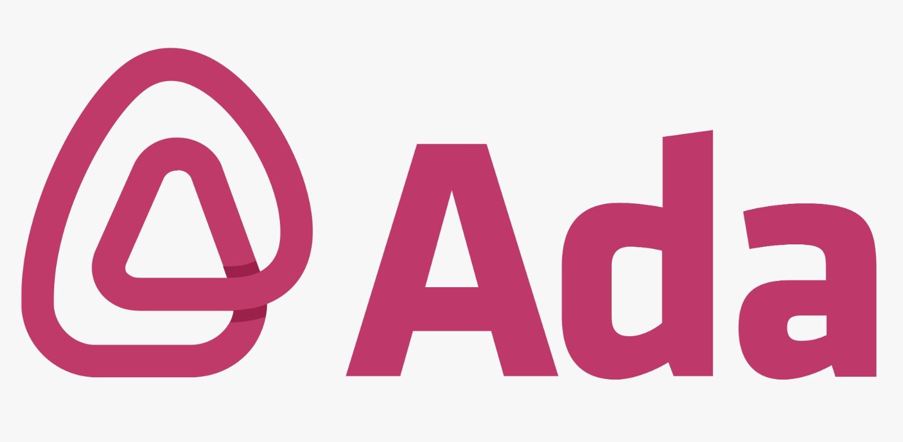
BIENVENID@S !

Slide 2

Un Poquito de Historia…
Somos una ONG que inició formalmente su labor en el 2017.
Creemos que la tecnología tiene un alto poder transformador y buscamos generar oportunidades para todas las mujeres alrededor del mundo, gracias a nuestra modalidad online.
Somos la primera organización en Latinoamérica que cumple con transparencia de datos en gestión de los cursos y los indicadores que informamos, gracias a la auditoría del Council on Integrity in Results Reporting (CIRR).

Slide 3
Nuestra misión…
Llevamos más de 7 años formando a mujeres de toda la región en programación con perfiles trainee/junior para iniciar a trabajar en la industria tecnológica.
Nuestra propuesta se basa en capacitar a mujeres y feminidades en tecnología, y acompañar durante su proceso de inserción en el mercado de trabajo IT
Nos destacamos por formar a mujeres que, en su mayoría, presentan perfiles:
Sin educación universitaria
Sin empleo formal
En alguna situación de vulnerabilidad socioeconómica

Slide 4
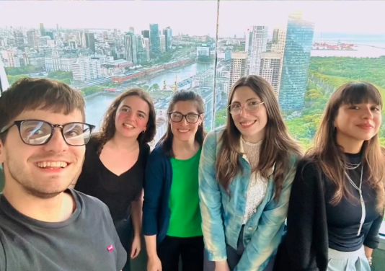
Sobre nosotr@s…
En ADA, somos un equipo de 5 personas llenas de entusiasmo y dedicación, trabajando con el corazón ❤️ para ofrecerles la mejor experiencia posible.
Además, contamos con un increíble equipo de docentes y tutoras, siempre dispuestos a acompañarlas en su proceso de aprendizaje.
Queremos que sepan que nunca están solas en este camino. Si tienen dudas, necesitan apoyo o simplemente un consejo, no duden en pedir ayuda 🙋‍♀️.

Slide 5
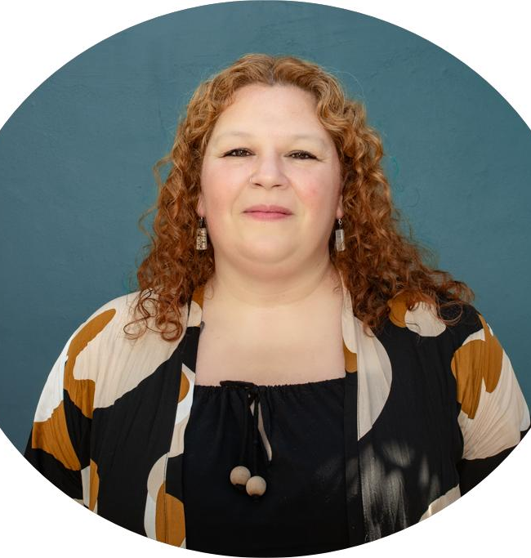
Me presento
Soy Desarrolladora Frontend (egresADA)
con conocimientos en backend.
Me gusta el Rock y la pesca
Formo parte del equipo de desarrollo de Fonselp
Me encargo del desarrollo tecnológico de ADA
Soy docente de Plug-It dicto cursos de Ofimática
Cursos: Java, QA testing, Project Manager.

Slide 6

Hola! Soy Georgina, su tutora- amiga!
Me presento
Soy Desarrolladora Frontend en proceso (¡casi egresADA!).
Me gusta el diseño con alma, el código limpio y aprender cosas nuevas cada día.
Acompaño en Ada como tutora con empatía, humor y mucho corazón.
Tengo un emprendimiento de decoración gótica
También soy mamá, cantante lírico en formación y fan del modo oscuro 🦇🕯️🎤🌙
Si necesitás ayuda, ¡acá estoy! Ninguna duda es “tonta”, todas son parte del camino.

Slide 7
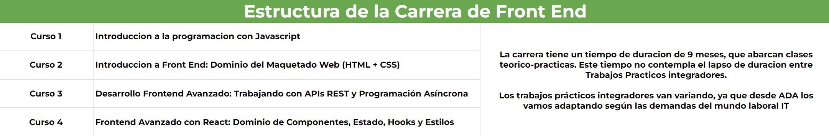
Programa de la Carrera
Horarios y Días de cursada:
Luneses y Miércolesde 19 a 22 hs
(Horario de Argentina)

Slide 8
Asistencia
RESPECTO A LA CARGA DE HORAS:
Debes ingresar a las clases en zoom con el Nombre, Apellido y Email con el que te inscribiste.
Si tus horas no figuran correctamente, no te preocupes que en nuestra base interna sí figuran.
En caso de cursar “Diferido” anotar su asistencia en Excel (El link será enviado por Discord)

Slide 9
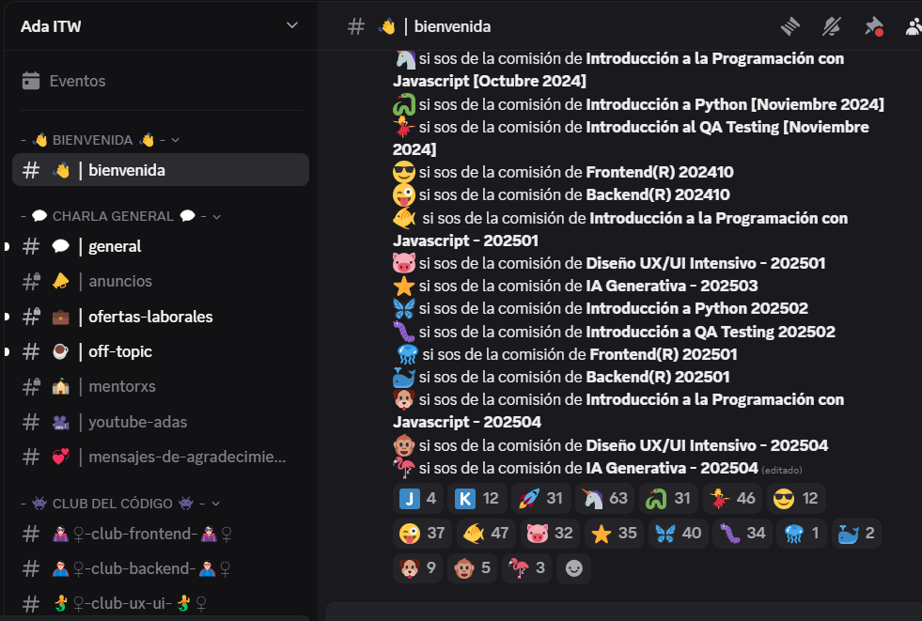
Discord
Es importante que en la primera sección llamada “Bienvenida”, des “click” en el emoji de nuestra carrera:

Slide 10
Fonselp
Es la plataforma que utilizaremos en la carrera, allí encontrarán:
El material/guía para sus clases,
El link de zoom (mismo que les llegó a sus mails y se va a utilizar en todas las clases).
Días y horarios de clases.
Manual de alumnas (para despejar dudas sobre la cursada)
Link de alta de casos por si tienen algún inconveniente o realizar alguna consulta
Las clases grabadas
El certificado, una vez finalizado y aprobado el curso/carrera.

Slide 11
Grabaciones de clases
Las grabaciones se subirán de forma automática al Aula Virtual en el transcurso de 24/48 hs y las tendrán siempre a disposición.
Encuestas de satisfacción
Se enviaran encuestas cada 15 días al mail.
Este es el modo de evaluar su bienestar por ello es importante que nos compartan sus observaciones.

Slide 12

Clase 1:
Introduccion a HTML

Slide 13

Explicación del rol “Front – End”

Slide 14
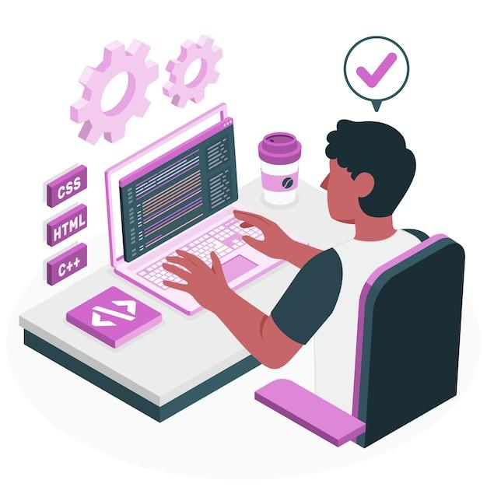
¿Qué es ser un desarrollador front-end?
Un desarrollador front-end es la persona encargada de construir la parte visual e interactiva de un sitio web o aplicación.
Esto incluye todo lo que los usuarios ven y con lo que interactúan directamente, como botones, imágenes, formularios, menús y mucho más.

Slide 15
Funciones principales:
Estructura: Crear la estructura de una página web usando HTML.
Estilo: Dar diseño y apariencia atractiva a esa estructura mediante CSS.
Interactividad: Añadir funciones dinámicas usando JavaScript para que la página sea más interactiva (como animaciones, formularios interactivos, etc.).
Habilidades clave:
Dominio de HTML, CSS y JavaScript.
Capacidad para trabajar con herramientas como navegadores, editores de código y control de versiones (Git).
Comprender la experiencia de usuario (UX) y el diseño centrado en el usuario.

Slide 16
¿Qué es HTML?

Slide 17

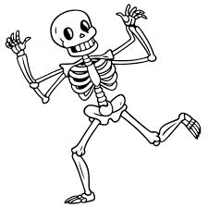
¿Qué es HTML?
HTML (HyperText Markup Language) es el lenguaje de marcado estándar para crear páginas web.
Su función principal es describir la estructura y el contenido de un sitio web. Es como el "esqueleto" de cualquier página web.
Importancia:
Es esencial para todos los sitios web.
Sirve para organizar el contenido en bloques que pueden incluir texto, imágenes, vídeos, tablas, enlaces, etc.

Slide 18
Ejemplo Sencillo
Este código muestra una línea de texto en la página web.
No te preocupes si no entiendes el como ni porque, ahora vamos a eso!
</>
<p>¡Hola, mundo!</p>

Slide 19
Sintaxis, etiquetas abiertas y cerradas, atributos

Slide 20
Sintaxis básica de HTML
La sintaxis en HTML es el conjunto de reglas que define cómo deben estructurarse los elementos para que los navegadores los interpreten correctamente.
Componentes básicos:
Etiquetas: Representan los elementos de la página web, como títulos, párrafos, imágenes, etc. Siempre van entre los símbolos < >.
Contenido: Es el texto o elementos que se muestran en la página web y que se colocan entre las etiquetas de apertura y cierre.
Atributos: Proveen información adicional sobre un elemento HTML. Siempre están dentro de la etiqueta de apertura.

Slide 21

Estructura de un tag de HTML (etiqueta)
Una etiqueta actúa como un contenedor y describe los datos o información que contienen entre la etiqueta de apertura y la de cierre.

Slide 22

Una etiqueta esta compuesta por:
1. Etiqueta de apertura:
< un signo menor que se conoce como apertura de la etiqueta
tipoDeEtiqueta puede ser una o varias letras que describen el tipo de etiqueta que queremos crear (título, link, imagen, etc)
> un signo mayor que se conoce como cierre de la etiqueta

Slide 23

Una etiqueta esta compuesta por:
2. Contenido:
Contenido de la etiqueta: puede ser un texto u otro/s elemento/s de HTML

Slide 24

Una etiqueta esta compuesta por:
3. Etiqueta de cierre:
Tiene la misma estructura que la etiqueta de apertura
Se tiene que llamar igual que la estrcutura de apertura para que el browser entienda que acá termina lo que comenzó con la etiqueta de apertura
/ tiene una barra inclinada para determinar que es una etiqueta de cierre (sino sería igual que la de apertura)

Slide 25
Una etiqueta esta compuesta por:
4. Elemento:
Podemos diferenciar que las etiquetas son las de apertura y cierre
Llamamos elemento al conjunto de etiquetas de apertura y cierre que tiene contenido

Slide 26

Una etiqueta esta compuesta por:
5. Etiquetas sin contenido:
Algunas etiquetas no tienen contenido y funcionan como placeholder (un lugar donde vamos a poner algo).
Este tipo de etiquetas utilizan la apertura y cierre en una sola estructura
Un ejemplo de este tipo de etiquetas es el contenedor para insertar una imagen.

Slide 27
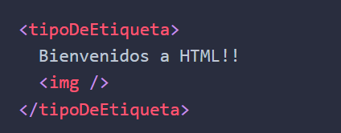
Ejemplo de un elemento con otro elemento:
En el siguiente ejemplo tenemos una etiqueta (no sabemos de que tipo) que tiene como contenido un texto (Bienvenidos a HTML!!) y una imagen que por ahora no sabemos cual es.
En este ejemplo vemos que el texto y la imagen tienen un márgen izquierdo para visualizar de forma rápida y fácil que son contenido del elemento llamado tipoDeEtiqueta.
Esta técnica se conoce como identación o identado y es una buena práctica para evitar tener problema a la hora de armar documentos con estructuras más complejas.

Slide 28
Atributos de los elementos
Los elementos en HTML pueden tener atributos que nos sirven para describirlo mejor, agregar funcionalidad o alterar su comportamiento.
El atributo id nos permite identificar de forma única un elemento dentro del documento. (Sólo deberíamos tener un elemento de este tipo por documento, ejemplo: Un título principal con el id: titulo)
El atributo class nos permite establecer a que clase de CSS pertenece un elemento. De esta forma podemos agrupar elementos por la forma que se ven o comportan. (Podemos utilizar la misma clase en varios elementos)
Ejemplo usando ID y class:

Slide 29
Estructura inicial: (DOCTYPE - html- head - title- meta- body)

Slide 30
Estructura
Ahora vamos a desglosar cada una de las partes de la estructura inicial de un documento HTML.
<!DOCTYPE html>
El DOCTYPE es una declaración que indica al navegador que el documento sigue las reglas del lenguaje HTML5.
Aunque no es una etiqueta HTML como tal, es esencial para que el navegador interprete correctamente el código.
Detalles:
Va siempre en la primera línea del archivo HTML.
No tiene etiqueta de cierre.
Su único propósito es garantizar que el navegador use el modo estándar en lugar de un modo más antiguo o "quirks mode".
Es como una "bandera" que le dice al navegador: "Esta página usa las reglas modernas de HTML". Si no lo incluyes, algunos navegadores podrían interpretar el contenido de forma incorrecta.

Slide 31
Estructura
2. <html>
La etiqueta <html> es el contenedor principal de todo el contenido HTML.
Es como la raíz del árbol en el que todo el documento está organizado.
Detalles:
Todo el código debe estar dentro de las etiquetas <html> y </html>.
Puede incluir atributos, como el idioma del contenido, por ejemplo: <html lang="es">

Slide 32
Estructura
3. <head>
La etiqueta <head> contiene metadatos y configuraciones sobre la página web.
Estos datos no se ven directamente en la página, pero son esenciales para su correcto funcionamiento.
¿Por qué es importante?
El <head> actúa como un "centro de control" que prepara todo lo necesario antes de mostrar el contenido visible de la página.

Slide 33
Estructura
4. <title>
La etiqueta <title> define el título del documento que aparece en la pestaña del navegador y en los marcadores (favoritos).
Detalles:
Es parte del <head>.
Tiene un impacto en el SEO (Optimización para Motores de Búsqueda).
¿Por qué es importante?
Sin un <title>, tu página podría mostrarse con un título genérico como "Sin título", lo cual no es profesional y dificulta que los usuarios identifiquen tu página.

Slide 34
Estructura
5. <meta>
Las etiquetas <meta> son elementos que contienen información adicional (metadatos) sobre la página, como por ejemplo:
Codificación de caracteres: Asegura que el texto (como acentos o caracteres especiales) se muestre correctamente.
Descripción del contenido: Define un resumen de la página que se usa en los resultados de búsqueda.
Palabras clave: Proporciona palabras clave relacionadas con el contenido (menos usado hoy en día).
Configuración del viewport: Es crucial para que las páginas se vean bien en dispositivos móviles.

Slide 35
Estructura
6. <body>
La etiqueta <body> contiene todo el contenido visible de la página web.
Aquí es donde escribes lo que quieres mostrar en el navegador, como texto, imágenes, enlaces y más.
Detalles:
Todo lo que esté dentro de <body> aparecerá en la página web.
Puede incluir etiquetas como: <h1>, <h6>, <p>, <img>, <a>
El <body> es como el "escenario" de una obra de teatro: todo lo que los espectadores ven ocurre dentro de él.

Slide 36
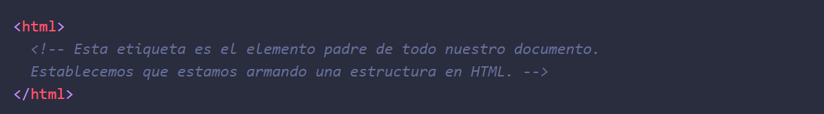
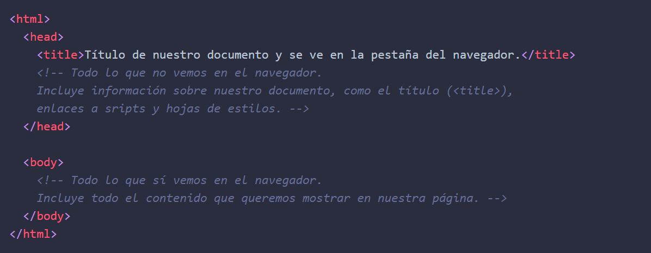
Estructura

Slide 37
Veamos un ejemplo de
este tema

Slide 38

Gracias por participar de esta clase!

Slide 39
Ejercitación
✍️ Ejercicio 1: Tu presentación
Crea una página que tenga:
Un título con tu nombre.
Un subtítulo con tu edad.
Un párrafo contando quién sos y qué te gusta.
✍️ Ejercicio 2: Tu comida favorita
Crea una lista con:
Tu comida favorita (al menos 3 platos).
Tu bebida preferida.
Un párrafo explicando por qué te gusta esa comida.
✍️ Ejercicio 3: Lugares a donde te gustaría viajar
Usá una lista ordenada (<ol>) con al menos 5 lugares.
Agregá un título y un subtítulo.

